Slide 1
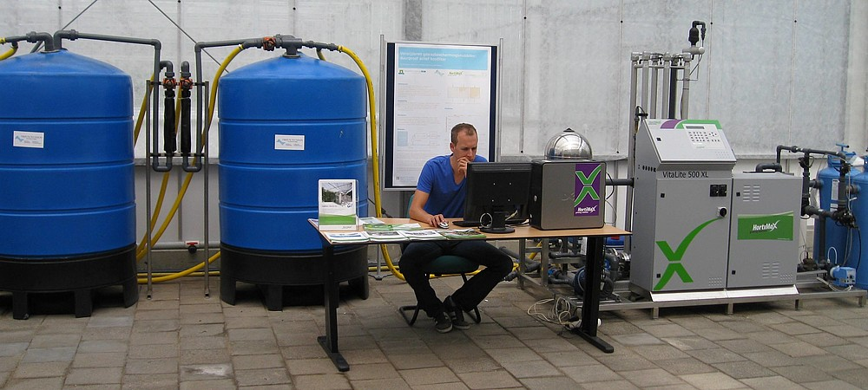
BEMESTING P 2 (2022) & P8 Calculaties
LES 2

Slide 2
Calculaties
Les 1 Evaluatie P7 en rekenen met Mol
Les 2e week vervalt
Les 2 Werken met standaard voedingsoplossingen
Les 3 Potplanten
Les 4 Groenten en Bloemen
Les 5 Gastles
Les 6 Jouw advies
Les 7 Presentaties
PERIODE 8

Slide 3
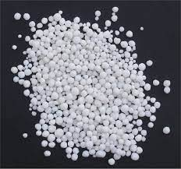
Calculaties
Rekenen van mmol/l naar gram/l
We gaan nu uitrekenen hoeveel mmol van elke meststof in elke liter gietwater moet worden opgelost. Daarbij gaan we ervan uit dat de tuinder de volgende vaste meststoffen in huis heeft:
– kalksalpeter;
– monokalifosfaat;
– ammoniumnitraat;
– bitterzout;
– kalisalpeter;
– kalisulfaat

Slide 4
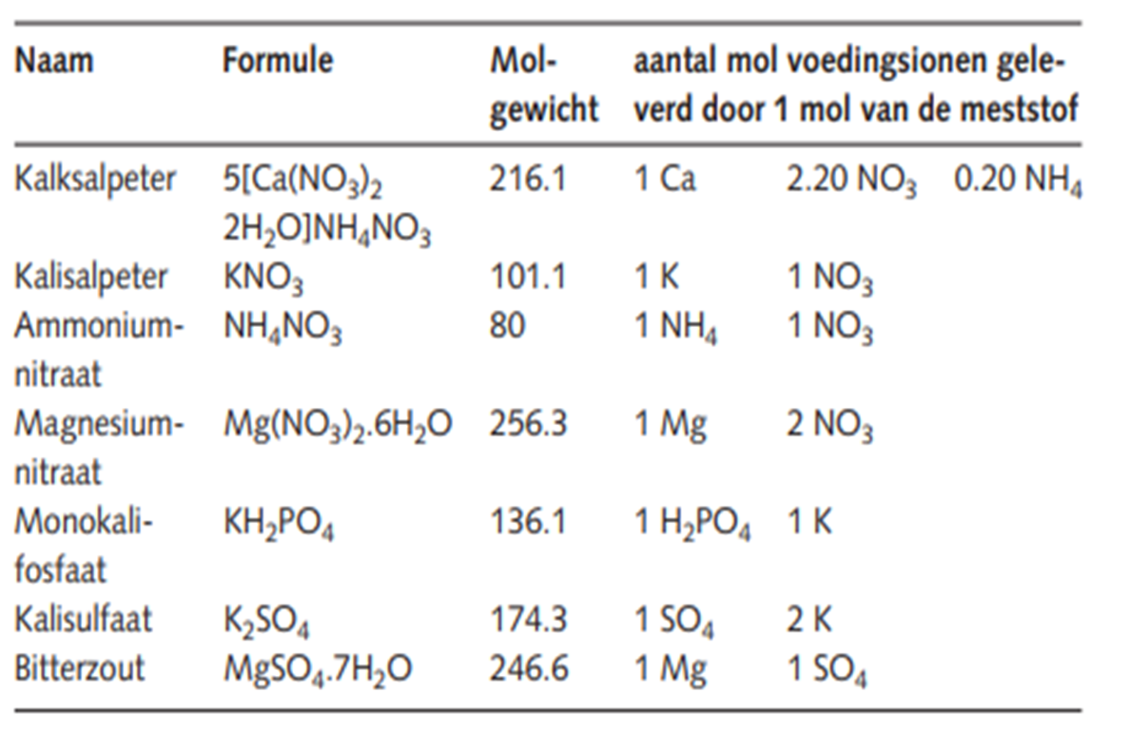
Calculaties
Rekenen van mmol/l naar gram/l
We beginnen met de voedingsionen die door slechts één bepaalde meststof worden geleverd. Je ziet hier dat bepaalde voedingsionen slechts door één meststof worden geleverd.
Zo wordt Ca2+ alleen geleverd door kalksalpeter, H2PO4 alleen door monokalifosfaat en Mg2+ zit alleen in bitterzout. Deze drie voedingselementen (Ca2+ , H2PO4 en Mg2+) gaan we als eerste in het schema zetten.
Daarna vullen we de ontbrekende hoeveelheden met de overige meststoffen aan

Slide 5
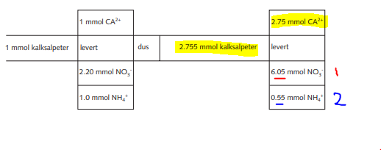
Calculaties
Rekenen van mmol/l naar gram/l

Slide 6
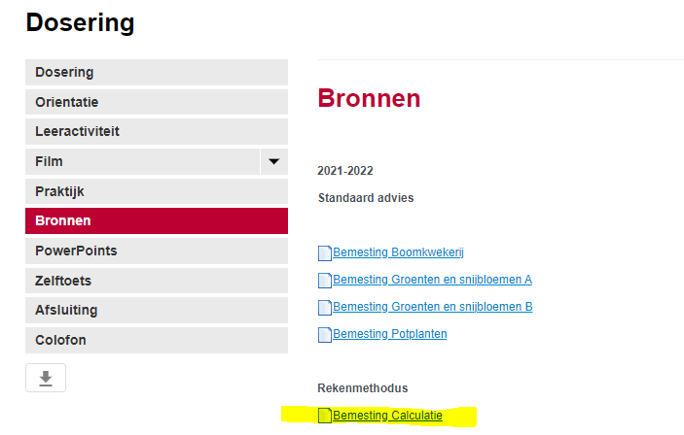
Calculaties
Rekenen van mmol/l naar gram/l
Calcium is nu gedekt en ook een gedeelte nitraat en ammonium.
Zo gaan we door naar de fosfaten en Magnesium op de zelfde manier.
Pak je reader
We gaan dit uitwerken in een Excel bestand

Slide 7
Calculaties
Rekenen van mmol/l naar gram/l
Dit is dan het eindresultaat in mmol, nu omzetten naar gram

Slide 8
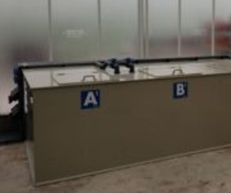
Calculaties
Rekenen van mmol/l naar gram/l
Stel we hebben een A en B bak van 1000liter en 100 x geconcentreerde dosering:
1: omrekenen naar 1000 liter:
2,75 mmol Kalksalpeter wordt 2750 mmol = 2,75mol
2: 100x concentreren
2,75 mol wordt 275 mol
3: omzetten in (kilo-)gram
Eén mol kalksalpeter weegt 1 x 216.1 gram.
275 mol kalksalpeter weegt dan 275 x 216.1 gram = 59427.5 gram = 59.4 kg

Slide 9
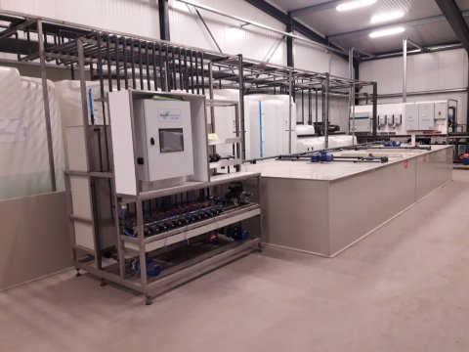
Calculaties
Rekenen van mmol/l naar gram/l
Dan gaan we alles verdelen over de A en B bak:
Spelregels bij het maken van de oplossing van de A- en B-bak.
1 De meststoffen worden in bakken 100 maal geconcentreerd aangemaakt.
2 De A en de B-bak zijn elk 1 m3 (1000 liter).
3 Ca-zouten in de A-bak en sulfaten en fosfaten in de B-bak
4 De hoeveelheden kunstmest in de A- en B-bak moeten ongeveer gelijk zijn. Het in evenwicht brengen gebeurt met kalisalpeter

Slide 10
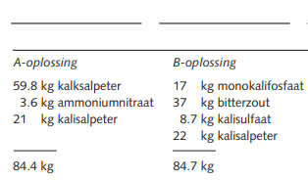
Calculaties
Rekenen van mmol/l naar gram/l
Dan gaan we alles verdelen over de A en B bak:

Slide 11
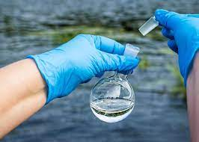
Calculaties
Rekenen van mmol/l naar gram/l
LET OP: De rol van het uitgangswater
Er zijn drie aspecten van het uitgangswater die een rol spelen bij het samenstellen van
voedingsoplossingen:
1 Het uitgangswater bevat al bruikbare voedingsstoffen.
2 Het uitgangswater kan potentieel schadelijke stoffen bevatten.
3 Het uitgangswater kan leiden tot correcties op de standaardvoedingsoplossing.

Slide 12
Opdrachten bij les 2
Opdracht N2/3/4
Werk aan je presentatie.

